Slide 1
天巡网订票系统 北京万寿路中心WEB1902 项目汇报
2019年06月21日

Slide 2
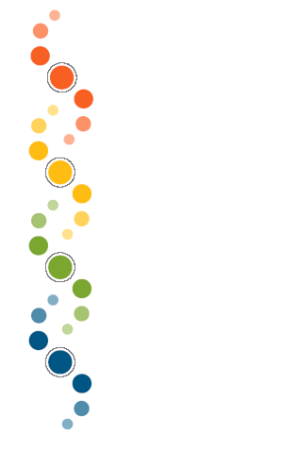
目 录
一、项目成员介绍
二、系统功能概述
三、系统效果展示
四、系统重点难点分析
五、系统升级计划

Slide 3
项目成员介绍
组长：周弦
成员：赵睿、申彩霞、孟林、马佳威

Slide 4
目 录
一、项目成员介绍
二、系统功能概述
三、系统效果展示
四、系统重点难点分析
五、系统升级计划

Slide 5
系统功能概览
功能介绍：
该系统是旅游订票系统，使用的是vue框架组件开发实现，功能包含注册、登录、首页、及后端等模块 系统目前实现的只是一个部分订票流程
注册、登录：用户注册/登录功能；
首页：门户首页
后端系统：网上选座，订单信息，乘机人，关注等模块

Slide 6
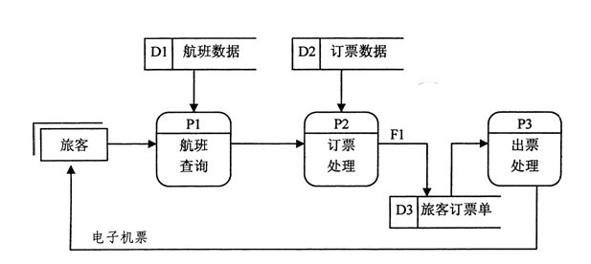
系统功能概览
2、系统流程图

Slide 7
目 录
一、项目成员介绍
二、系统功能概述
三、系统效果展示
四、系统重点难点分析
五、系统升级计划

Slide 8
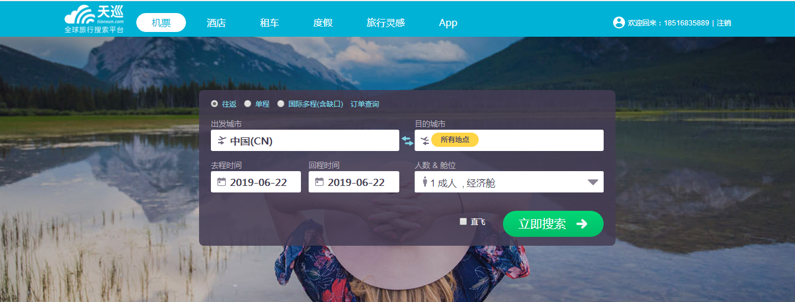
系统效果展示

Slide 9
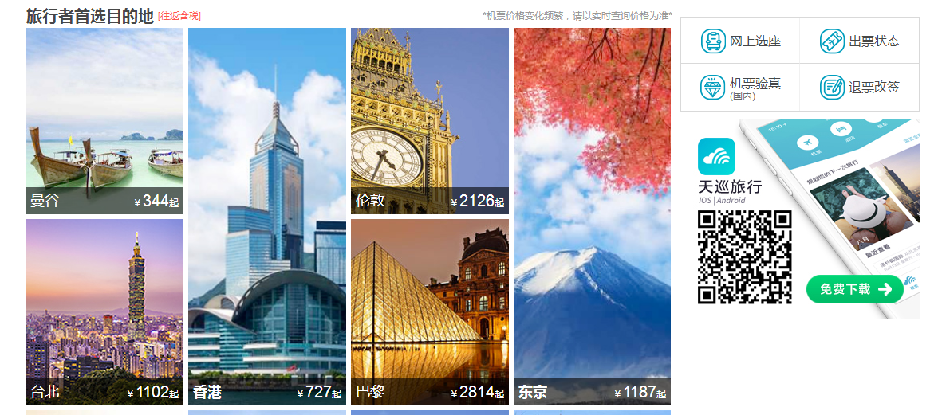
系统效果展示

Slide 10
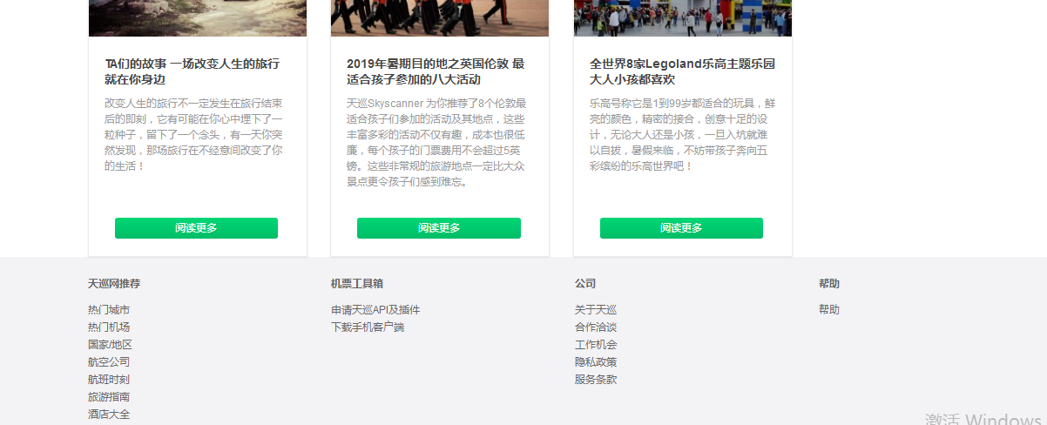
系统效果展示

Slide 11
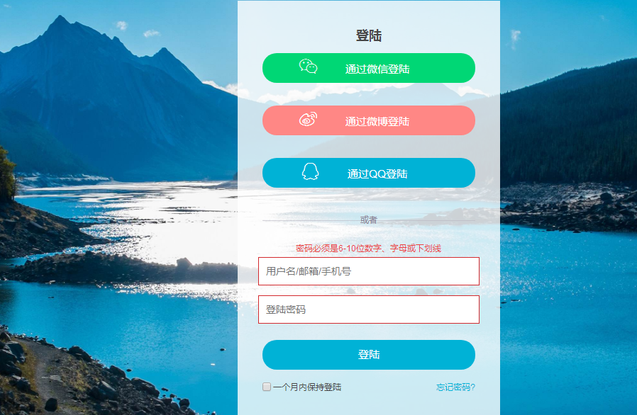
系统效果展示

Slide 12
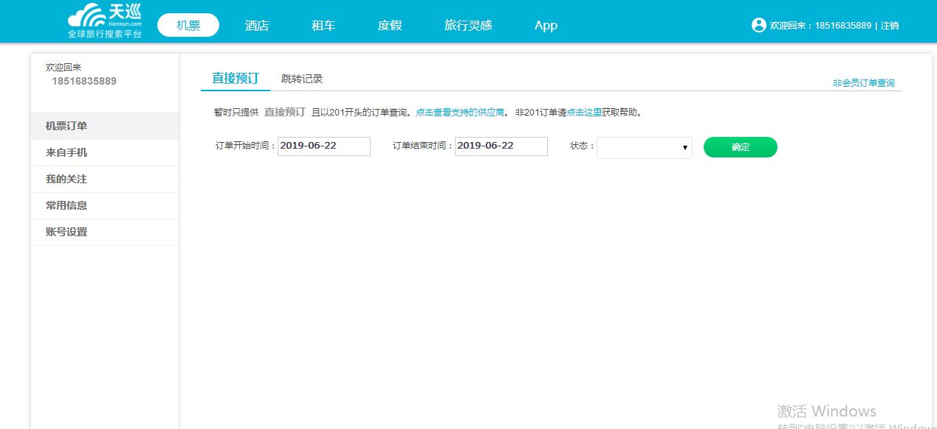
系统效果展示

Slide 13
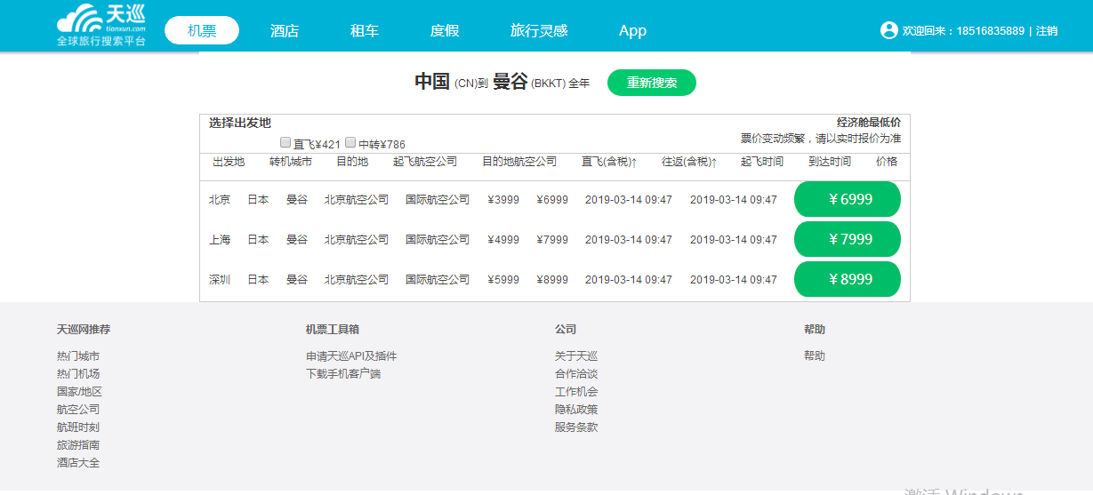
系统效果展示

Slide 14

目 录
一、项目成员介绍
二、系统功能概述
三、效果展示
四、系统重点难点分析
五、系统升级计划

Slide 15
系统重点难点分析
以下内容介绍是以“出票状态功能模块”为例
一.order.vue页面是父路由，
下面设有：子路由页面:
order01.vue ---机票订单
order02.vue ---来自手机
order03.vue ---我的关注
order04.vue ---常用信息
order05.vue ---账号设置
order06.vue ---跳转记录
所有页面的跳转都是通过父子路由和子子路由之间跳转来实现的。
其中：在router.js里面运用了懒加载的技术，来引入了order父路由，这样节省了内存空间，提高了浏览器的加载速度

Slide 16
系统重点难点分析
二. 难点：路由间传参----
order01.vue 机票订单页面
实现需求: 订单预定功能，非会员订单查询功能
主要功能点：选择航班起始时间以及订单状态来显示预定记录。
功能原理：
1.日历组件DatePicker.vue—可根据用户需求自主选择航班时间；
2.弹窗组件alert.vue—点击查看支持的供应商，可查看此组件，点击时弹出对
话框，点击确认，弹窗却不消失，因为父组件没有接到弹窗子组件的事件，
—解决：通过$emit子组件将关闭的事件传给父组件。
3.图形验证码code.vue—该部分可点击获取随机验证码，除图形码内容部分有
随机生成的功能，其背景图上的字体，背景色，干扰点以及容器的宽高都有随机生成的功能。
技术点 ：对于直接预订页面的非会员订单查询，采用绑定点击事件实现压面的跳转，注意和order06中的非会员订单查询依靠路由间跳转传参区分。

Slide 17
系统重点难点分析
三.order06.vue 跳转记录页面
实现需求：跳转记录。
功能描述：展示用户点击过的记录，并且可以实现删除功能。
技术难点：从order06页面点击-非会员订单查询- 会跳转到order01页面并且把参数abl传给order01页面，这里就涉及到了子路由间跳转并且传参的问题。
解决：运用的技术是query传参，在目标order01路由界面必须要接收参数，通过this.$route.query.abl来接收参数，不能使用params方法，若使用，重新加载页面的时会丢失传入的参数。

Slide 18
系统重点难点分析
四. order05.vue 账号设置页面
实现需求：记录并修改用户详细信息。
功能描述：可设置用户详细信息，实现与第三方APP的相互绑定，在登录页面通过二维码扫描实现便捷登录，后期待提升功能，此处可展示微博的绑定连接页面。

Slide 19
目 录
一、项目成员介绍
二、系统功能概述
三、效果展示
四、系统重点难点分析
五、系统升级计划

Slide 20
系统升级计划
► 手机验证码功能，由于发短信功能需要服务器支持，后期可以添加。
► 来自手机的航班信息，手机扫描二维码后查询的航班信息，可以同步到PC端。
► 需要显示关注的信息

Slide 21
心得
♥ 赵睿：
之前一直都是一个人做项目，遇见的问题也可以自己解决，这次是团队项目，虽然自己只负责一个很小的功能，但是，考虑的比自己做的要考虑的更全，需要考虑到自己的代码和团队的代码更好的融合起来。
♥ 申彩霞：
这次项目让我收获很多，团队合作时候的紧迫感让我效率提高了不少，很多时候我都想停下来看会儿电视剧，看到组员每天晚上很晚才回去，每天都在大声讨论，激励了我，谢谢 ^_^。
♥ 孟林：
第一次跟团队一起做项目，收获还是很多的，通过这近三周的学习，发现自己在功能实现方面的能力有很大的欠缺，不能很好地将学过的理论知识应用于实际开发中的问题解决，在后续工作学习中仍需改进。
♥ 周弦：
我们这个团队技术能力参差不齐，没有一个人在做项目时抱怨，而是发挥自己的优势互帮互助，相互鼓励，积极思考。最后项目完成的很好。赞！

Slide 22

谢谢
Debug联盟
周弦 申彩霞 孟林 马佳威 赵睿
https://github.com/wiserui/txw.git

